Slide 1

Розпізнаю слова, які мають кілька значень
Українська мова
3 клас. Розділ 2.
Спостерігаю за значенням слів
Урок 21

Slide 2

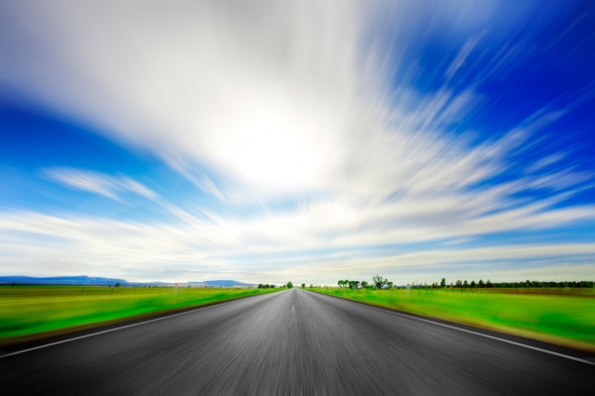
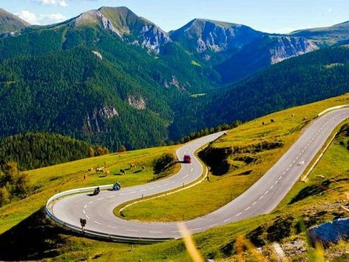
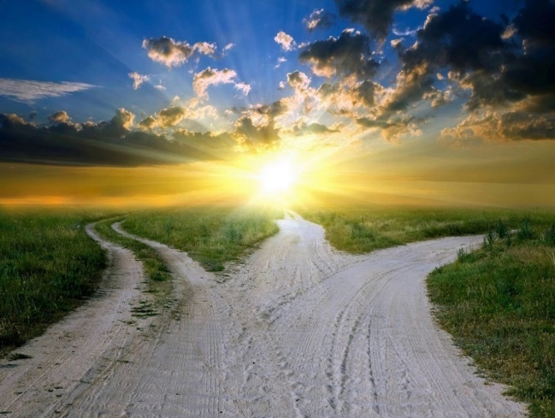
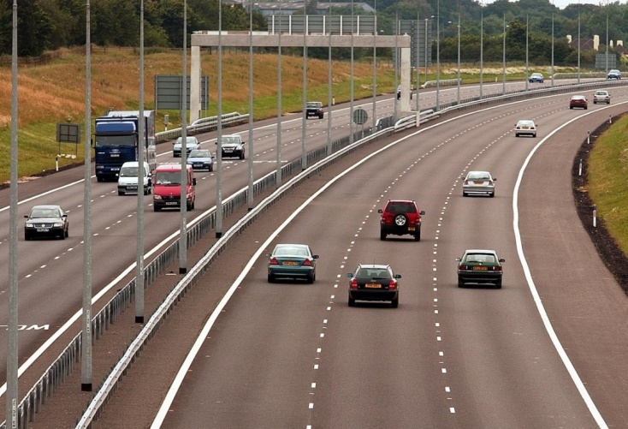
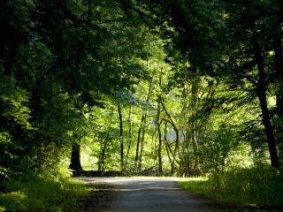
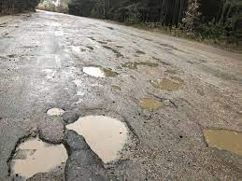
Налаштування на урок
Дороги можуть бути різними. Переглянь світлини.
Яка дорога передає твій стан зараз? Поясни, чому?
Щоб помилки хитрі, спритні
Не ховалися в рядках,
Щоб всі букви в кожнім слові
Опинились на місцях,
Будем дружно працювати,
Свою пильність розвивати.

Slide 3
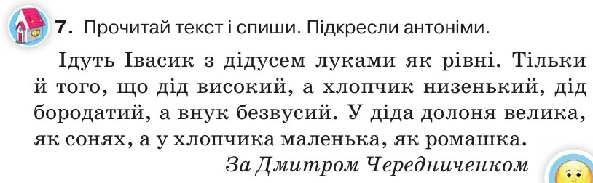
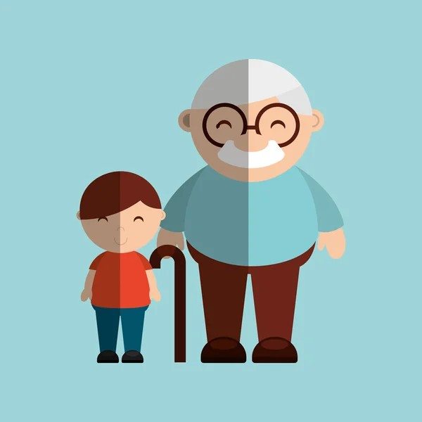

Перевіримо домашнє завдання
Стор 30 №7

Slide 4
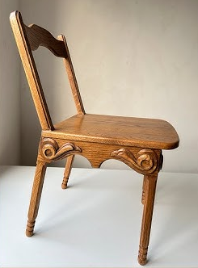
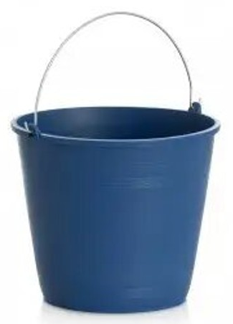
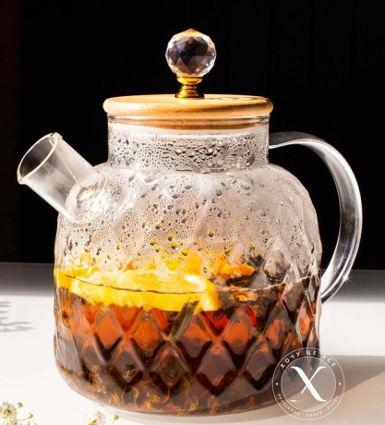
Жартівлива хвилинка
Одного дня Лесик залишився вдома сам. Нудно було, пішов на кухню. Сам того не помітив, як зламав спинку, відбив носик, відкрутив вушко. Телефонує мамі. Мама викликає швидку допомогу. Її син зламав спину, поранив вухо, побив носа.
Що не так?
У людини — спина, ніс, вухо;
у ... — спинка;
у ... — носик;
у ... — вушко
Отже, деякі слова можуть мати кілька значень

Slide 5

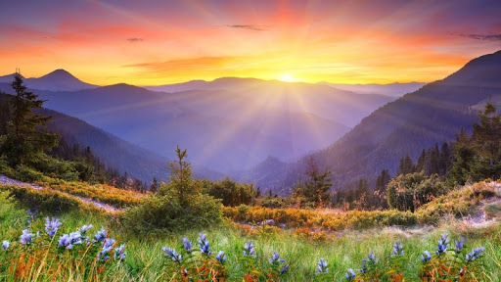
Повідомлення теми уроку
Сьогодні на уроці ми побуваємо на Закарпатті неподалік міста Хуст у незвичайній долині…
Будемо вчитися розпізнавати слова, які мають кілька значень

Slide 6









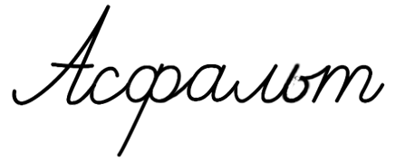
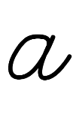
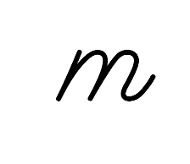
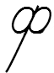
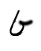
Словникове слово
о – – о = –
Прочитай буквосполучення і слово. Що позначає це слово? Зроби звуковий аналіз цього слова. Придумай речення з цим словом.
Асфальт (гірська смола) – будівельний в'яжучий матеріал.

Slide 7
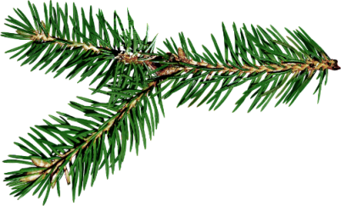


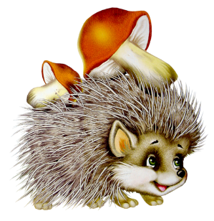
Відгадай загадку Ґаджика
Запиши слово-відгадку. Поясни, скільки значень має це слово.
Здавна я служу людині,
є у швейній я машині,
на сосні і на ялині,
а у когось ще й на спині.
ялинкова
Для шиття
Голка
їжачка
Проведи дослідження!
1. Прочитай слово-відгадку. Чи зрозуміло, про яку голку йдеться?
2. Склади три речення зі словом-відгадкою, щоб у кожному воно мало інше значення.
Підручник.
Сторінка
30

Slide 8


Прочитай речення зі словом-відгадкою
Зелені хвоїнки у ялинки і сосни – голки – це видозмінне листя.
У звичайного їжака приблизно десять тисяч голок.
Швацька голка — довгий тонкий загострений інструмент з твердого матеріалу з вушком для нитки з одного боку.
Проведи дослідження!
2. Прочитай записані речення. Чи зрозуміло, про яку голку йдеться в кожному з них?
3. Зроби висновок, що потрібно зробити, щоб значення слова було зрозумілим. Перевір себе за правилом.

Slide 9
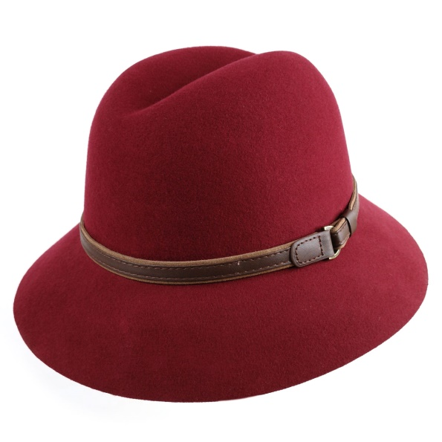
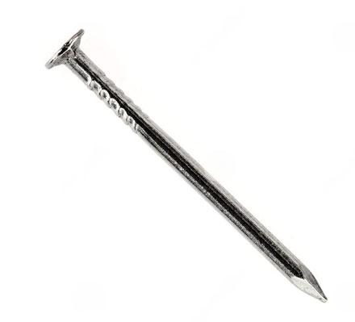
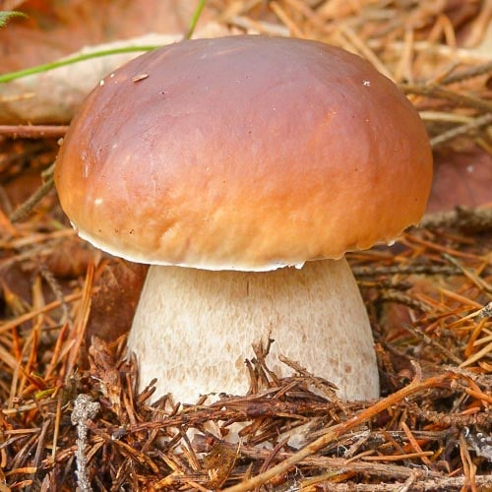
Пам'ятка
Існують слова, які мають кілька значень. Про значення цих слів можна дізнатися зі змісту речення або тексту.
Шляпка
Підручник.
Сторінка
30

Slide 10
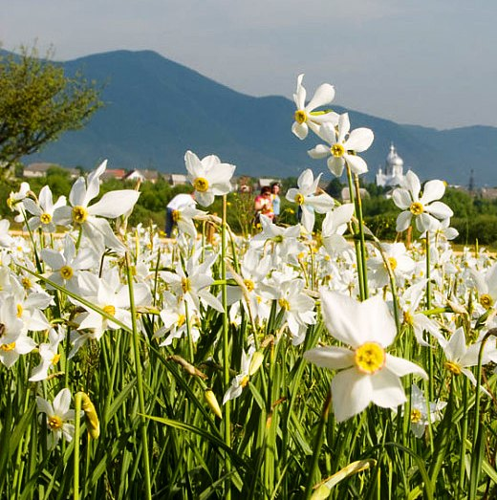
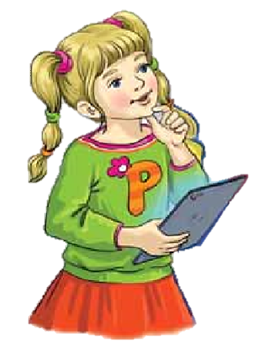
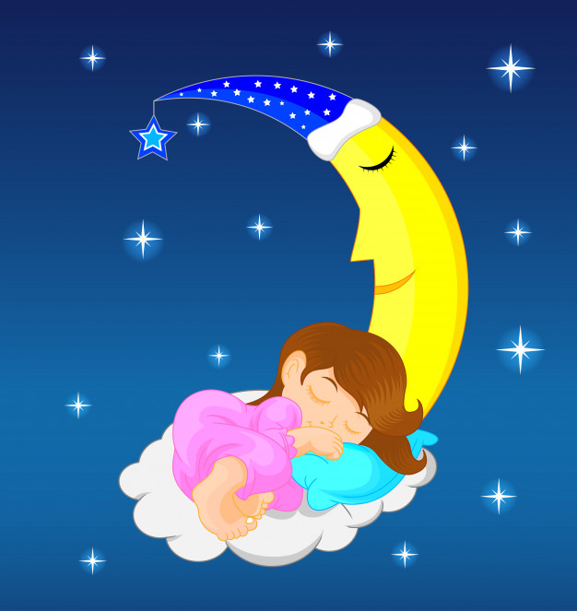
Прочитай повідомлення Родзинки.
На Закарпатті неподалік міста Хуст є незвичайна долина. Коли настає місяць травень, там зацвітає безліч білосніжних нарцисів.
Визнач за словником, у якому значенні вжито виділене слово.
МІСЯЦЬ — 1. Небесне світило. 2. Проміжки часу (від 28 до 31 днів), на які поділяють рік у сучасному календарі.
Склади і запиши речення зі словом місяць в іншому значенні, ніж у тексті про долину.
Підручник.
Сторінка
31

Slide 11
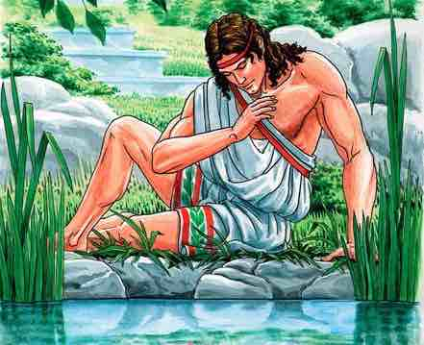

Прочитай легенду, яка зацікавила Читалочку.
Нарцис був сином річкових божеств. Якось на полюванні він нахилився до джерела, щоб напитись, і побачив своє віддзеркалене обличчя. Власна врода так вразила юнака, що він не зміг відійти від потічка й навіки застиг над ним. Так і став чудовою квіткою…
За Зіркою Мензатюк
Поясни, чому Нарцис перетворився на квітку.
Підручник.
Сторінка
31

Slide 12
Спиши подані речення
Підкресли слово, вжите в різних значеннях. Вибери з довідки пояснення цих значень. Випиши з легенди речення, у якому це слово має третє значення.
Став коло джерела.
Став пити воду із джерела.
Довідка: 1) почав; 2) зупинився; 3) перетворився.
3. Так і став чудовою квіткою.
Підручник.
Сторінка
31

Slide 13
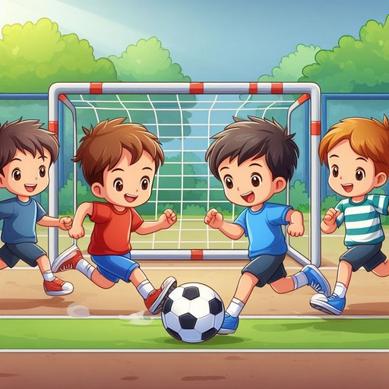
Прочитай слова. Поясни, які з них мають кілька значень.
забивати
ворота
м'яч
гол
футбольні
цвяхи
прибудинкові
Склади і запиши текст із цими словами (3–4 речення).
Підручник.
Сторінка
31

Slide 14
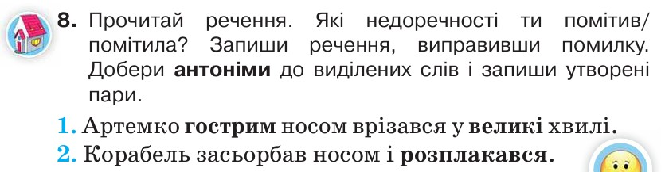
Пояснення домашнього завдання. Вправа 8
Підручник.
Сторінка
32

Slide 15

Пригадай, які бувають слова за значенням
місяць
Сум,
журба,
туга,
смуток
Багатозна-чні слова
Синоніми
Слово
Антоніми
Пряме й переносне значення
Сум – радість
Порівня-ння
Золоті кільця – золоті руки
Сонце, як вогняне кружало

Slide 16

Підсумок уроку
Розкажіть про результати власних навчальних досягнень, починаючи речення словами:
«Сьогодні я дізнався(лася)...»,
«На уроці я навчився(лася)...»,
«Мені було важко...»,
«Тепер я знаю, що ...»,
«Мене здивувало...»

Slide 17

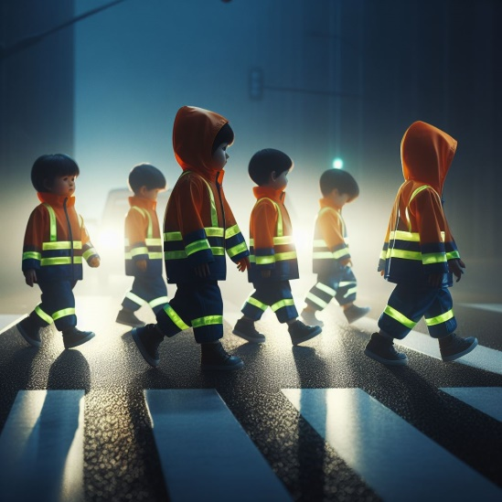
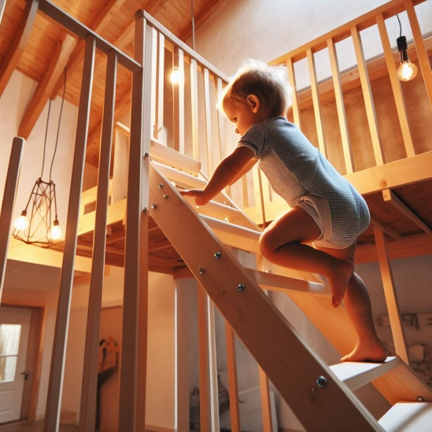
Рефлексія
Розглянь ілюстрації. Яка з них передає твої відчуття в кінці уроку?
З новими знаннями рухаюсь вперед
Нові знання були нецікаві
Цікаво, про що дізнаюсь далі

